Slide 1
核心素养视阈下的高中物理命题实践
二〇一九年三月

Slide 2
核心素养必然渗透高考
17年，基于核心素养的高中各学科课程标准修订进入尾声；新高考方案正在试点，完善后将在更大范围实施；全国高考考试大纲发生较大变化。这些变化直接或间接影响着学科内涵发展，也不断渗透在高考试题中。只有认真研究以上这些变化，才能准确把握学科发展内涵，引领教育教学方向。

Slide 3
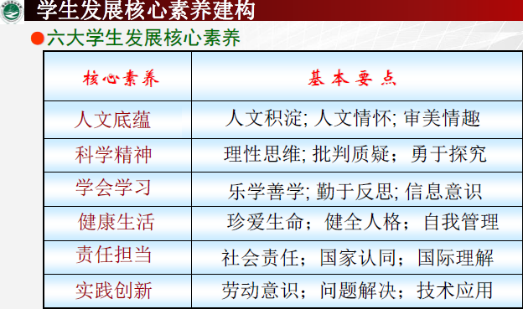

Slide 4

学科 | 核心素养
语文 | 语言建构与运用、思维发展与提升，审美鉴赏与创造，文化传承与理解
数学 | 数学抽象，逻辑推理，数学建模，数学运算，直观想像，数据分析
英语 | 语言能力，文化意识，思维品质，学习能力
政治 | 政治认同，理性精神，法治意识，公共参与
历史 | 历史时空观，史料佐证，历史理解，历史解释，历史价值观
地理 | 人地观念，综合思维，区域认知，地理实践力
物理 | 物理观念，科学思维，实验探究，科学态度与责任
化学 | 宏微结合，分类表征，变化守恒，模型认可，实验探究，绿色运用
生物 | 生命观念，理性思维，科学探究，珍爱生命
信息技术 | 信息意识，计算思维，数字化学习，信息社会责任
通用技术 | 技术意识，工程思维，创新设计，图样表达，物化能力
体育与健康 | 运动能力，健康行为，体育品德

Slide 5
高中物理核心素养
物理观念
物质观、运动观、能量观、相互作用观及应用
科学思维
模型建构、科学推理、科学论证、质疑创新
实验探究
问题、证据、解释、交流
科学态度与责任
科学本质、科学态度、科学伦理、STSE

Slide 6
物理观念
内涵——“物理观念”是从物理学视角形成的关于物质、运动、能量和相互作用等的基本认识；是物理概念和规律等在头脑中的提炼和升华；是运用物理知识和方法解释自然现象和解决实际问题的能力。
主要包括物质观、运动观、能量观、相互作用观及应用等要素。
表现——形成经典物理的物质观、运动观、能量观、相互作用观等，能用其解释自然现象和解决实际问题；
初步具有现代物理的物质观、运动观、能量观、相互作用观等，能用这些观念描述自然界的图景。

Slide 7
科学思维
“科学思维”在物理学中的突出体现是一种理想化思维，其内涵是从物理学视角对客观事物本质属性、内在规律及相互关系的认识方式，对物理学中基础理论、理想模型和经验事实之间关系的理解；是分析综合、抽象概括、推理论证等科学思维方法的内化；是基于事实证据和科学推理对不同观点和结论提出质疑、批判，进而提出创造性见解的能力与品质。
主要包括模型建构、科学推理、科学论证、质疑创新等要素。

Slide 8
科学思维
具有构建理想模型的意识和能力；
能正确使用物理思维方法，从定性和定量两个方面进行科学推理、找出规律、形成结论，并能解释自然现象和解决实际问题；
具有使用科学证据的意识和评估科学证据的能力，能使用证据对研究的问题进行描述、解释和预测；
具有批判性思维的意识，能基于证据大胆质疑，从不同角度思考问题，追求科技创新。

Slide 9
实验探究
“实验探究”是指具有科学探究的意识，能在真实情境中提出物理问题，形成猜测和假设，利用科学方法获取和处理信息，形成结论，以及对实验探究过程和结果进行交流、评估、反思的能力。
主要包括问题、证据、解释、交流等要素。

Slide 10
实验探究
具有科学探究意识，能发现问题、提出合理猜测；
具有设计实验探究方案和获取证据的能力，能正确实施实验探究方案，使用各种科技手段和方法收集信息；
具有分析论证的能力，会使用各种方法和手段分析、处理信息，描述、解释实验探究结果和变化趋势；
具有合作与交流的意愿与能力，能准确表述、评估和反思实验探究过程与结果。

Slide 11
科学态度与责任
“科学态度与责任”是指在认识科学本质，理解科学•技术•社会环境（STSE）的关系基础上形成的对科学和技术应有的正确态度以及责任心。具有学习物理和探索自然的内在动力，严谨认真、实事求是和持之以恒的探索精神，独立思考、敢于质疑和善于反思的创新精神，以及保护环境、推动可持续发展的责任感。能尊重自然、遵守科学伦理和道德规范。
主要包括科学本质、科学态度、科学伦理、STSE等要素。

Slide 12
科学态度与责任
能正确认识科学的本质；
具有学习和研究物理的好奇心与求知欲，能主动与他人合作，尊重他人，能基于证据和逻辑发表自己的见解，实事求是，不迷信权威；
在进行物理研究和物理成果应用时，能遵循普遍接受的道德规范；
理解科学·技术·社会·环境的关系，热爱自然，珍惜生命，具有保护环境、节约资源、促进可持续发展的责任感。

Slide 13
教学中，各学科教研员组织骨干教师认真研究和比较，真正挖掘体现学科内涵发展方向的素材，力争把理念和想法转化为教学内容，通过集体研究，把教学内容以试题的方式体现出来，融于学科知能考查中。

Slide 14
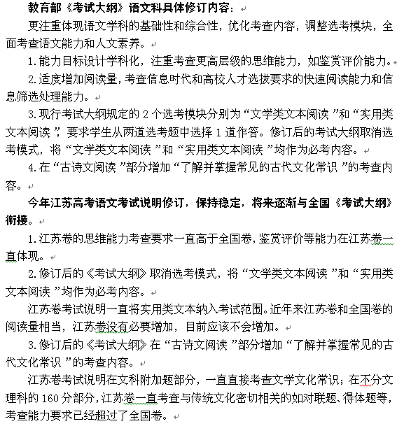
虽然新课程标准还没有正式公布，但是2017年全国新修订的考试大纲，已经较多的渗透了各学科的核心素养。为此，新修订的全国考试大纲公布后，高考九科教研员将江苏高考考试说明与全国考试大纲认真进行了分析比较，并向各区县教研员作了传达。
2017江苏和全国考试说明（大纲）比较分析（语文）

Slide 15
2017高考各科全面渗透学科核心素养
语文：着眼阅读素养，突出考查传统文化。 三类阅读题成必考：实用类文本阅读，文学类文本阅读，论述类文本阅读。
数学：考查理性思维、实际问题应用能力。充分发挥数学的学科思维，以数学知识为载体，将理性思维、逻辑推理能力作为命题考查的首要任务。
英语：强调传统文化，考查语言应用。注重考查特定语境下的语言综合运用能力。
地理：着重考查人地观念等地理素养。 思想政治：强调实践导向，将学科概念具象化。
历史：注重基础知识考查，选取经典素材。 化学：呈现真实问题，强调“学以致用”
生物：淡化知识考察，重视实践操作。 物理：强调探究。增加考核内容。3-5必考。

Slide 16
命制一个好的试题，组合成一份好的试卷，需要命题者的长期思考、深入研究、广泛阅读；要有基本的命题技术支撑；要有比常人更多的智慧付出。通常付出与收获不成比例。

Slide 17
大规模考试命题，有着许多的制约因素。这些因素也对试卷命制提出了更高要求。
命题的过程，就是把积累的试题源根据考试需要，设计成体现命题意图的试题，并编制出符合内容、方法、能力要求的选项和问题。
在对试题源的加工过程中，有时需要进行合理简化和抽象，有时又要进行深度挖掘。
试题素材的积累是命题的基础。

Slide 18
交流以下三个方面：
1. 命题要依据课程标准
2. 命题要体现考试方向
3. 命题要引领学科教学

Slide 19
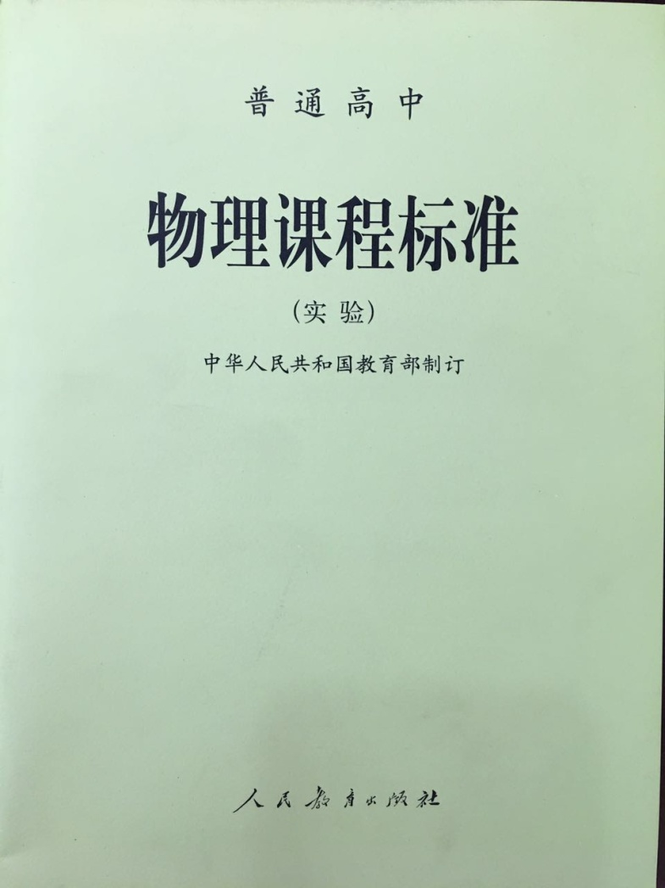
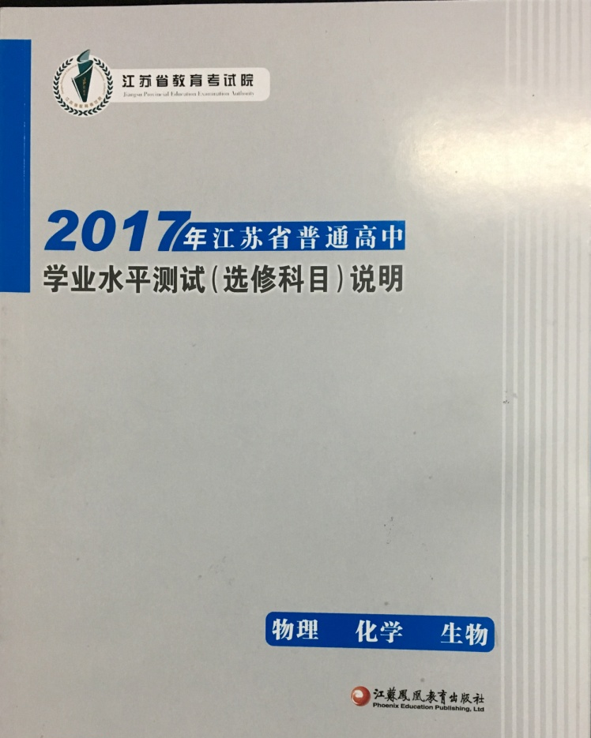
1. 命题要依据课程标准
课程标准是命题的最主要依据，命题也参考考试说明和教材。
考试说明的语言表述逐渐与课程标准相一致。

Slide 20
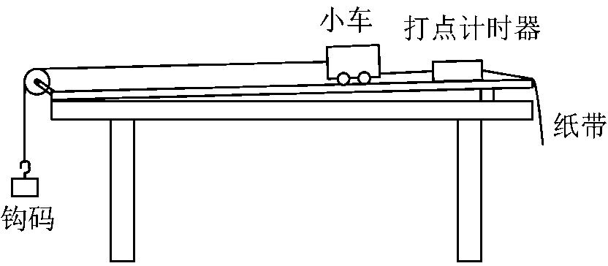
1. 命题要依据课程标准
10．（8分）利用如题10-1图所示的实验装置探究恒力做功与物体动能变化的关系．小车的质量为M=200.0 g，钩码的质量为m=10.0 g，打点计时器的电源为50 Hz的交流电．
考试说明中，探究动能定理
课程标准中，探究探恒力做功与物体动能变化的关系。理解动能和动能定理。
（题10―1图）

Slide 21
1. 命题要依据课程标准
6．“天舟一号”货运飞船于2017年4月20日在文昌航天发射中心成功发射升空．与“天宫二号”空间实验室对接前，“天舟一号”在距地面约380 km的圆轨道上飞行，则其
（A）角速度小于地球自转角速度 （B）线速度小于第一宇宙速度
（C）周期小于地球自转周期 （D）向心加速度小于地面的重力加速度
课程标准中的活动建议中，要求观看人造地球卫星、航天飞机、空间站的录像片。（与同步卫星的高度比较）

Slide 22
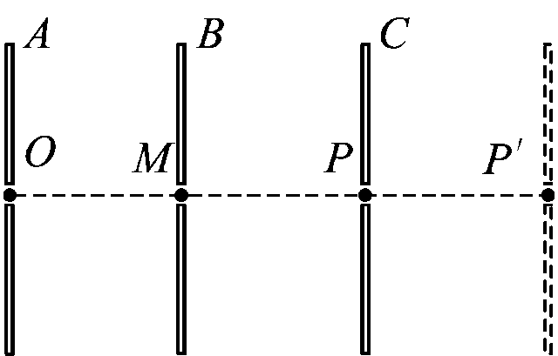
1. 命题要依据课程标准
4．如图所示，三块平行放置的带电金属薄板A、B、C中央各有一小孔，小孔分别位于O、M、P点．由O点静止释放的电子恰好能运动到P点．现将C板向右平移到P＇点，则由O点静止释放的电子
（A）运动到P点返回
（B）运动到P与P＇点之间返回
（C）运动到P＇点返回
（D）穿过P＇点
基于教材的命题
基于电场线的理解、电场强度的理解
关于时间间隔的相对性

Slide 23
1. 命题要依据课程标准
南通市2012届高三第三次调研考试
5．如图所示，在半球面AB上均匀分布正电荷，总电荷量为q，球面半径为R，CD为通过半球顶点与球心O的轴线，在轴线上有M、N两点，OM=ON=2R。已知M点的场强大小为E，则N点的场强大小为
A． B．
C． D．
+
+
+
+
R
C
M
+
O
N
D
+
+
第5题图
+
+
+
+
基于考试说明，考虑两个电场的叠加
+
+
+
+
+
+
+
+
+
+
+
R
C
M
+
+
O
N
D
+
+
+
+

Slide 24
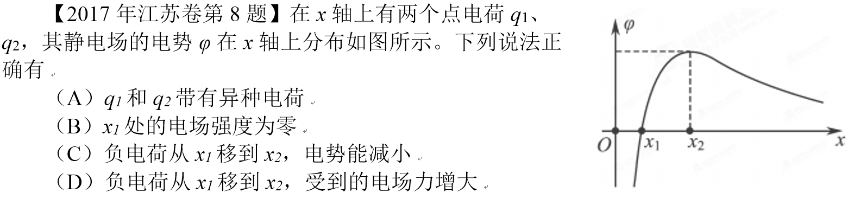
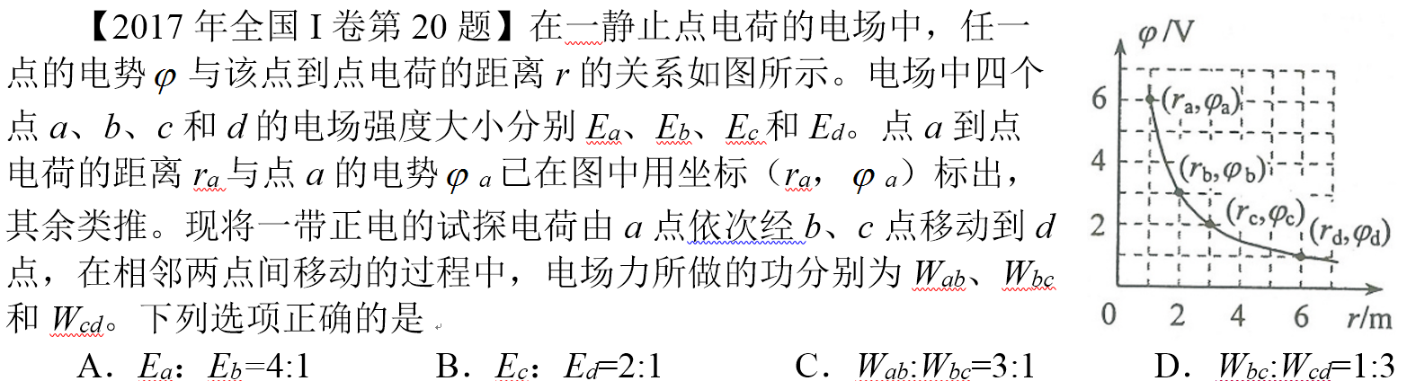
江苏要求高于全国要求

Slide 25
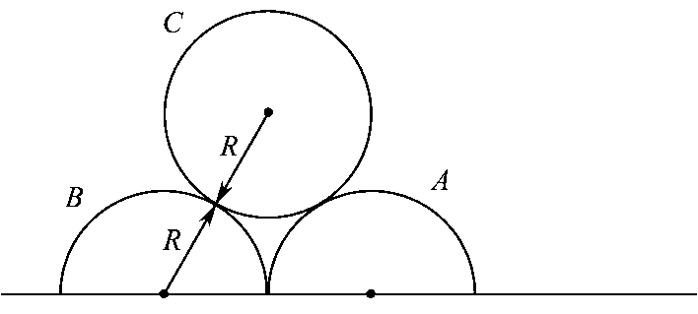
1. 命题要依据课程标准
14．（16分）如图所示，两个半圆柱A、B紧靠着静置于水平地面上，其上有一光滑圆柱C，三者半径均为R．C的质量为m，A、B的质量都为 ，与地面间的动摩擦因数均为μ．现用水平向右的力拉A，使A缓慢移动，直至C恰好降到地面．整个过程中B保持静止．设最大静摩擦力等于滑动摩擦力，重力加速度为g．求：
（1）未拉A时，C受到B作用力的大小F；
（2）动摩擦因数的最小值μ_{min}；
（3）A移动的整个过程中，拉力做的功W．
基于一线教学实际，对系统的动能定理

Slide 26
1. 命题要依据课程标准
南通市2017三模
15．（16分）粒子速度选择器的原理图如图所示，两水平长金属板间有沿水平方向、磁感应强度为B₀的匀强磁场和方向竖直向下、电场强度为E₀匀强电场．一束质量为m、电荷量为q的带电粒子，以不同的速度从小孔O处沿中轴线射入此区域．研究人员发现有些粒子能沿中轴线运动并从挡板上小孔P射出此区域，其他还有些带电粒子也能从小孔P射出，射出时的速度与预期选择的速度的最大偏差量为Δv，通过理论分析知道，这些带电粒子的运动可以看作沿中轴线方向以速度为v₁的匀速直线运动和以速率v₂在两板间的匀强磁场中做匀速圆周运动的合运动，以速度v₁运动时所受的洛伦兹力恰好和带电粒子所受的电场力相平衡，v₁、v₂和Δv均为未知量，不计带电粒子重力及粒子间相互作用．
（1）若带电粒子能沿中轴线运动，求其从小孔O射入时的速度v₀；
（2）增加磁感应强度后，使带电粒子以（1）中速度v₀射入，要让所有带电粒子不能打到水平金属板，两板间距d应满足什么条件？
（3）磁感应强度为B₀时，为了减小从小孔P处射出粒子速度的最大偏差量Δv，从而提高速度选择器的速度分辨本领，水平金属板的长度L应满足什么条件？

Slide 27
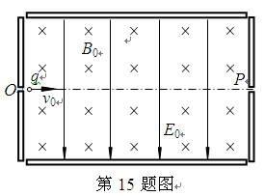
1. 命题要依据课程标准
通过理论分析知道，这些带电粒子的运动可以看作沿中轴线方向以速度为v₁的匀速直线运动和以速率v₂在两板间的匀强磁场中做匀速圆周运动的合运动，以速度v₁运动时所受的洛伦兹力恰好和带电粒子所受的电场力相平衡，v₁、v₂和Δv均为未知量，不计带电粒子重力及粒子间相互作用．
（1）若带电粒子能沿中轴线运动，求其从小孔O射入时的速度v₀；
（2）增加磁感应强度后，使带电粒子以（1）中速度v₀射入，要让所有带电粒子不能打到水平金属板，两板间距d应满足什么条件？
（3）磁感应强度为B₀时，为了减小从小孔P处射出粒子速度的最大偏差量Δv，从而提高速度选择器的速度分辨本领，水平金属板的长度L应满足什么条件？
在新的知识背景下建模，解决实际问题。（超纲问题）

Slide 28
1. 命题要依据课程标准
【北京2014年高考理综24题】导体切割磁感线的运动可以从宏观和微观两个角度来认识。如图所示，固定于水平面的U型导线框处于竖直向下的匀强磁场中，金属直导线MN在与其垂直的水平恒力F作用下，在导线框上以速度v做匀速运动，速度v与恒力F的方向相同，导线MN始终与导线框形成闭合电路。已知导线MN电阻为R，其长度l恰好等于平行轨道间距，磁场的磁感应强度为B。忽略摩擦阻力和导线框的电阻。
（1）通过公式推导验证：在△t时间内，F对导线MN所做的
功W等于电路获得的电能W_{电}，也等于导线MN中产生的焦耳热Q；
（2）若导线MN的质量m = 8.0g，长度L = 0.10m，感应电流I = 1.0A，
假设一个原子贡献一个自由电子，计算导线MN中电子沿导线长度方向定向移动的平均速率v_{e}（下表中列出一些你可能会用到的数据）；
（3）经典物理学认为，金属的电阻源于定向运动的自由电子和金属离子（即金属原子失去电子后的剩余部分）的碰撞。展开你想象的翅膀，给出一个合理的自由电子的运动模型；在此基础上，求出导线MN中金属离子对一个自由电子沿导线长度方向的平均作用力f的表达式。
M
B
v
F
N
阿伏伽德罗常数N_{A} | 6.0×10²³mol⁻¹
元电荷e | 1.6×10⁻¹⁹C
导线MN的摩尔质量μ | 6.0×10⁻²kg/mol

Slide 29
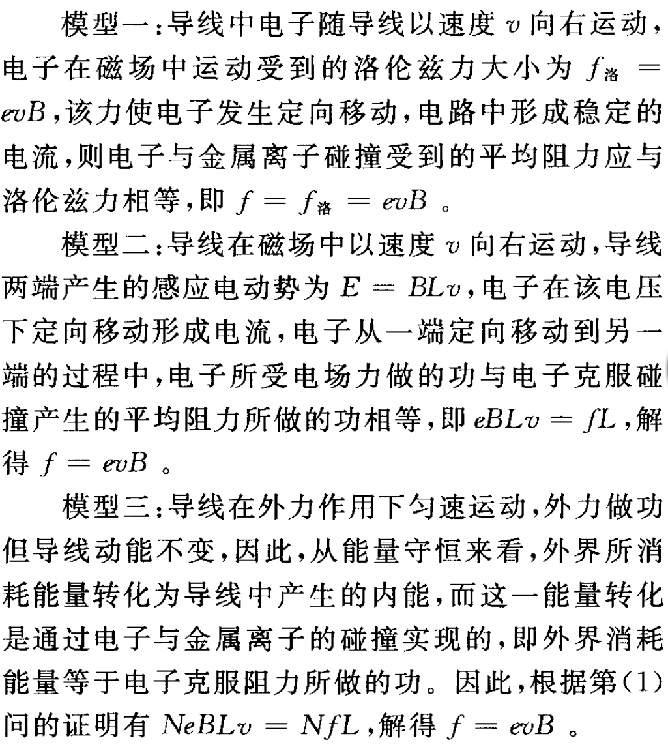
在新的知识背景下建模，解决实际问题。

Slide 30
1. 命题要依据课程标准
命题中如何恰当地用课标（考试说明、教材），理解课标中内容的含义和要求，需要我们认真研究。
要深刻领会课程标准、考试说明和教材的关系。

Slide 31
2. 命题要体现考试方向
命题要重视对命题方向研究。回顾15年和16年高考备考：
研究教育部考试中心主任姜钢14年7月刊登在《中国高等教育杂志》的文章：
坚持以立德树人为核心 深化高考考试内容改革
文中要求高考命题必须体现“一点四面”。
一点：立德树人为重点。
四面：社会主义核心价值观、优秀传统文化、依法治国理念、创新能力。
15年和16年高考，高考各学科命题组把试题中落实“一点四面”作为刚性要求。

Slide 32
文中对落实“一点四面”路径表述得很明晰：
落实立德树人—找准各学科考试内容改革的突破口，细化学科考查方案，探索把学科能力考查与思想道德渗透结合起来 。
落实社会主义核心价值观—语文和文科科目更具优势 。文中用实例说明语文、政治、历史、地理等学科如何去实践。
落实依法治国理念—政治、历史学科要引导学生树立宪法意识和法治观念 。
落实创新能力培养—在理科试题中要更充分地体现出来，如核能的利用及存在的风险、电池技术的改进和瓶颈、转基因的利与弊、化学与食品安全 。文科试题也要考查创新能力，运用相关学科原理和方法探究问题，辨析不同观点，符合逻辑、规范地进行表达和阐释，或者能够找到新发现、得出新规律、提出新结论。

Slide 33

2016南通二模第5题:
如图所示，钢铁构件A、B叠放在卡车的水平底板上，卡车底板和B间动摩擦因数为μ₁， A、B间动摩擦因数为μ₂，μ₁>μ₂，卡车刹车的最大加速度为a，a>μ₁g，可以认为最大静摩擦力与滑动摩擦力大小相等．卡车沿平直公路行驶途中遇到紧急情况时，要求其刹车后在s₀距离内能安全停下，则汽车运行的速度不能超过多少？
A
B
第5题图
本题从生产生活实际出发,以南通近期发生的几起车祸为背景,创设了载货卡车安全运行的物理情景，在考查物理规律应用的同时,也渗透了珍爱生命、敬畏生命，遵守法律法规的核心价值理念。

Slide 34
2016南通二模第12C(2)题:
我国科学家因中微子项目研究获2016基础物理学突破奖．中微子是一种静止质量很小的不带电粒子，科学家在1953年找到了中微子存在的直接证据：把含氢物质置于预计有很强反中微子流（反中微子用表示）的反应堆内，将会发生如下反应 ，实验找到了与此反应相符的中子和正电子．若反中微子能量是E₀，则其质量m_{v}= ▲ ．正电子遇到负电子会发生湮灭产生两个频率相同的光子，设电子质量为m，则辐射光子的频率为 ▲ （普朗克常量为h，真空中光速为c）．
该题以我国科学家王贻芳获得2016基础物理学突破奖为背景，在考查学生近代物理知识的同时，让学生感受祖国科技发展的伟大成就，感受作为中国人的骄傲与自豪；引导学生热爱祖国，增强爱国主义情感；树立学生为祖国的富强、繁荣贡献自己应有力量的雄心壮志。

Slide 35
2016南通二模第12B(1)题:
2016年，科学家利用激光干涉方法探测到由于引力波引起的干涉条纹的变化，这是引力波存在的直接证据．关于激光，下列说法中正确的是 ▲ ．
A．激光是自然界中某种物质直接发光产生的，不是偏振光
B．激光相干性好，任何两束激光都能发生干涉
C．用激光照射不透明挡板上小圆孔时，光屏上能观测到等间距的光环
D．激光全息照片是利用光的干涉记录下物体三维图像的信息
本题以近期科学家对引力波存在的直接证据的发现为背景，激发学生关注科技前沿的兴趣，提升学生学习物理知识的动力；引导学生热爱科学，培养学生勇于探究、追求真理、积极实践、独立思考的优良科学素养和创新精神。

Slide 36
2. 命题要体现考试方向
17年高考备考：
研究教育部考试中心主任姜钢2016年10月在《中国教育报》的文章：
探索构建高考评价体系 全方位推进高考内容改革
2017年高考，肩负着探索构建“一体四层四翼”的高考评价体系的重任。
一体：高考评价体系，通过确立“立德树人、服务选拔、导向教学”这一高考核心立场，回答了“为什么考”的问题。
四层：必备知识、关键能力、学科素养、核心价值四层考查目标，回答了高考“考什么”的问题。
四翼：基础性、综合性、应用性、创新性四个方面的考查要求，回答了“怎么考”的问题。

Slide 37
2017年6月26日，《中国教师》刊登《人民日报》记者对教育部考试中心主任姜钢的专访，话题是：今年的高考试题命制有哪些亮点和特色？如何多渠道落实立德树人根本任务？如何全方位弘扬中华优秀传统文化？高考是如何承载为国选人育人的重大使命的？（如何体现一体四层四翼）
专访中，我们可以看到考试中心对今年的高考试题评价颇高。这些评价就是导向，说明这样的命题思路是符合为国选人育人要求的，是会坚持下去的。这对2018年乃至今后的高考复习备考，具有重要的导向作用！

Slide 38
2. 命题要体现考试方向
四翼：回答了“怎么考”的问题。
基础性、综合性、应用性、创新性四个方面的考查要求。
江苏物理试卷能力立意的要求很好地体现了“四性”的要求。
2017年，高考命题的总方向：稳中有进
稳得扎实，进得鲜明！

Slide 39
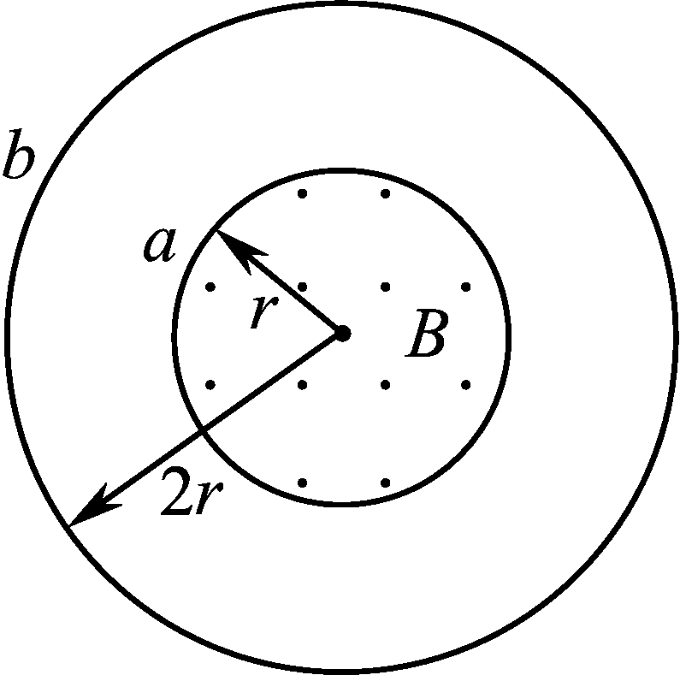
2. 命题要体现考试方向
怎样命制基础性试题？
简单又不失灵活。
2017高考:
1．如图所示，两个单匝线圈a、b的半径分别为r和2r．圆形匀强磁场B的边缘恰好与a线圈重合，则穿过a、b两线圈的磁通量之比为
（A）1 ：1 （B）1 ：2 （C）1 ：4 （D）4 ：1
难度把控上颇具心思，立足基础又体现灵活，起点低又不落俗套。

Slide 40
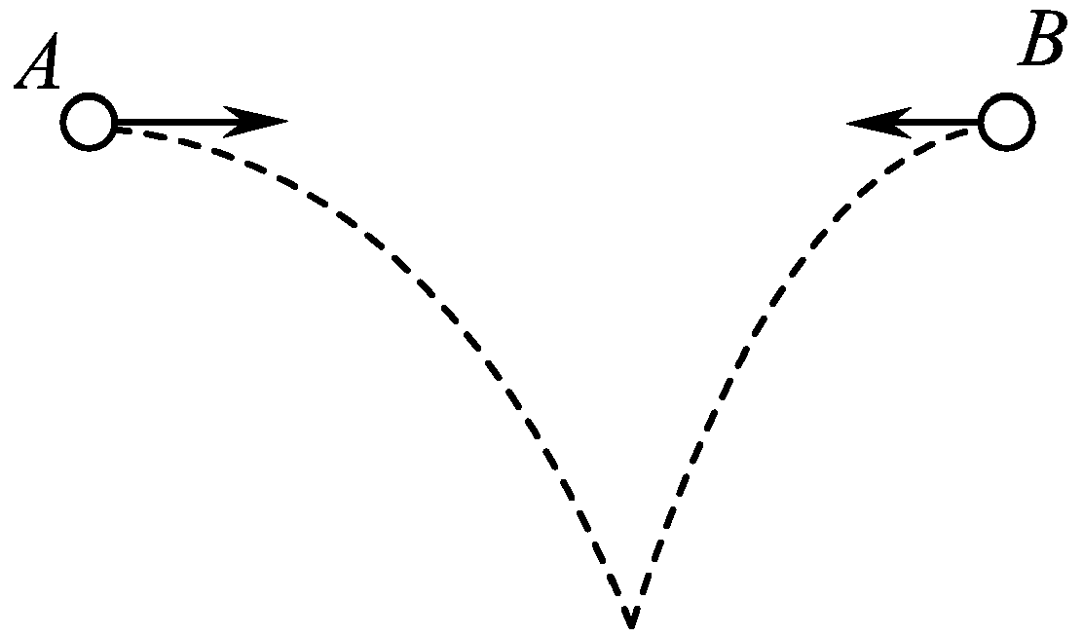
2. 命题要体现考试方向
简单又不失灵活。
2017高考:
2． 如图所示，A、B两小球从相同高度同时水平抛出，经过时间t在空中相遇．若两球的抛出速度都变为原来的2倍，则两球从抛出到相遇经过的时间为
（A）t （B （C） （D）
创设简单的平抛运动的情境，引导考生利用“化曲为直”的物理思想解决实际问题。

Slide 41
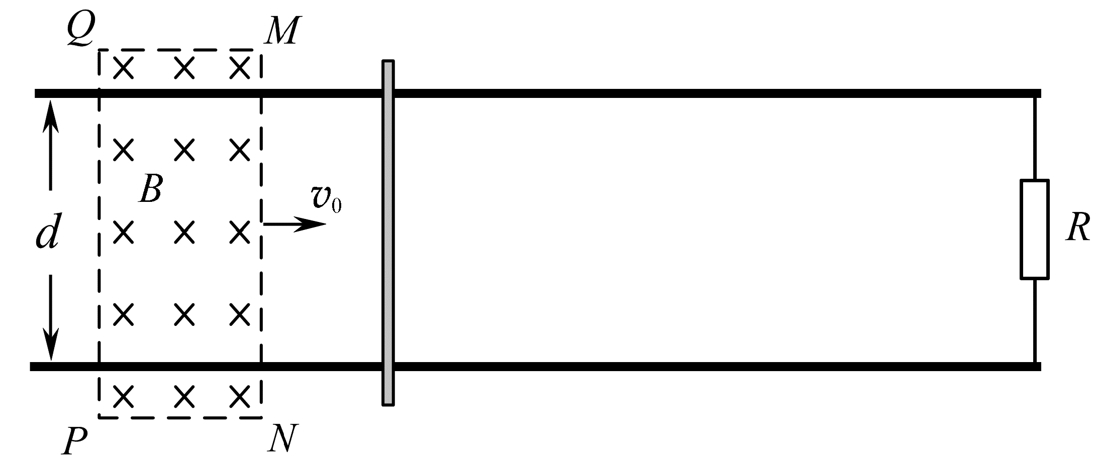
2. 命题要体现考试方向
2017高考:
13．（15分）如图所示，两条相距d的平行金属导轨位于同一水平面内，其右端接一阻值为R的电阻．质量为m的金属杆静置在导轨上，其左侧的矩形匀强磁场区域MNPQ的磁感应强度大小为B、方向竖直向下．当该磁场区域以速度v₀匀速地向右扫过金属杆后，金属杆的速度变为v．导轨和金属杆的电阻不计，导轨光滑且足够长，杆在运动过程中始终与导轨垂直且两端与导轨保持良好接触．求：
（1）MN刚扫过金属杆时，杆中感应电流的大小I；
（2）MN刚扫过金属杆时，杆的加速度大小a；
（3）PQ刚要离开金属杆时，感应电流的功率P．
简单又不失灵活。

Slide 42
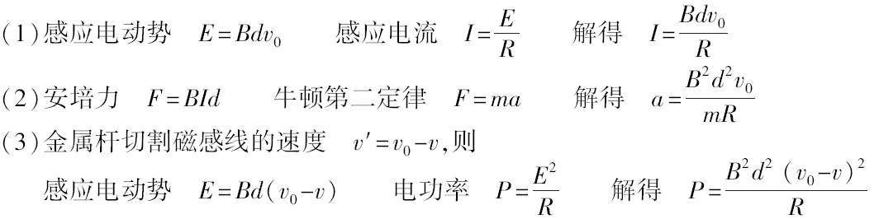

Slide 43
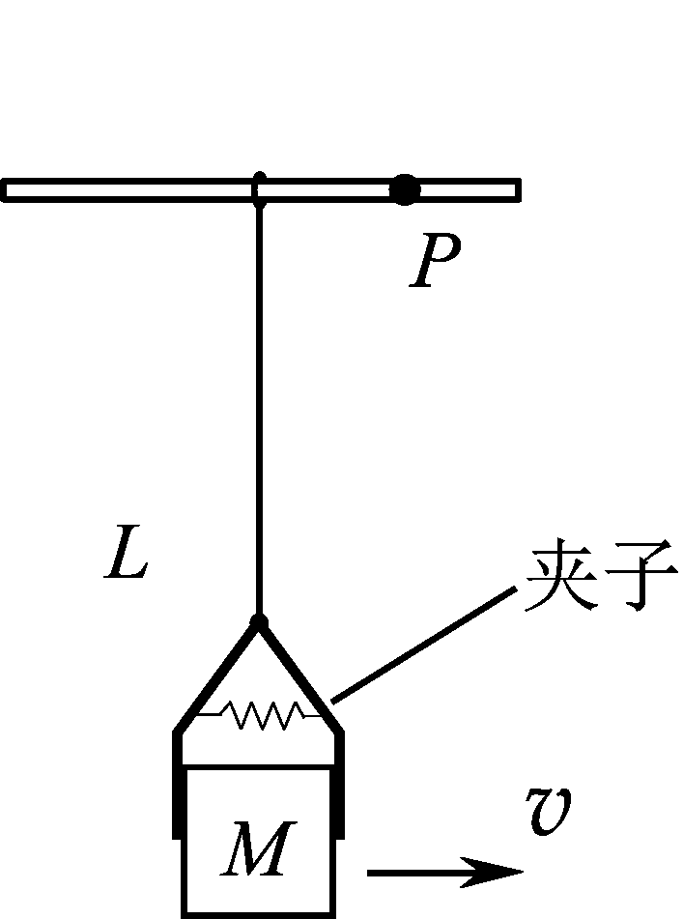
2. 命题要体现考试方向
怎样命制综合性试题？
情境中蕴含丰富过程。
2017高考:
5．如图所示，一小物块被夹子夹紧，夹子通过轻绳悬挂在小环上，小环套在水平光滑细杆上．物块质量为M，到小环的距离为L，其两侧面与夹子间的最大静摩擦力均为F．小环和物块以速度v向右匀速运动，小环碰到杆上的钉子P后立刻停止，物块向上摆动．整个过程中，物块在夹子中没有滑动．小环和夹子的质量均不计，重力加速度为g．下列说法正确的是
（A）物块向右匀速运动时，绳中的张力等于2F
（B）小环碰到钉子P时，绳中的张力大于2F
（C）物块上升的最大高度为
（D）速度v不能超过

Slide 44
2. 命题要体现考试方向
怎样命制综合性试题？
情境中蕴含丰富过程。
2017高考:
（A）物块向右匀速运动时，绳中的张力等于2F
（B）小环碰到钉子P时，绳中的张力大于2F
（C）物块上升的最大高度为
（D）速度v不能超过
试题将匀速运动和圆周运动衔接在一起，用最大静摩擦力约束运动过程的受力条件和最大速度，将重力、静摩擦力和向心力等基本概念串接在一起。

Slide 45
2016江苏卷
6. 电吉他中电拾音器的基本结构如图所示，磁体附近的金属弦被磁化，因此弦振动时，在线圈中产生感应电流，电流经电路放大后传送到音箱发出声音. 下列说法正确的有
(A)选用铜质弦，电吉他仍能正常工作
(B)取走磁体，电吉他将不能正常工作
(C)增加线圈匝数可以增大线圈中的感应电动势
(D)弦振动过程中，线圈中的电流方向不断变化

Slide 46
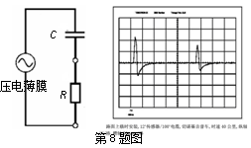
2015南通三模
8．电子眼通过路面下埋设的感应线来感知汽车的压力．感应线是一个压电薄膜传感器，压电薄膜在受压时两端产生电压，压力越大电压越大，压电薄膜与电容器C和大电阻R组成回路．在一个红灯周期内，如果汽车的前后轮先后经过感应线，电阻R上的电压U随时间t变化的图象上就产生两个脉冲信号，即视为“闯红灯”被电子眼拍照．下列说法正确的是
A．某车轮经过感应线的过程中，电容器先充电后放电
B．某车轮经过感应线的过程中，电阻R上的电流先增加后减小
C．车轮停在感应线上时，电阻R上有恒定的电流
D．汽车前轮越过感应线了，又倒回到线内，仍会被电子眼拍照
闯红灯抓拍

Slide 47
2. 命题要体现考试方向
怎样命制应用性试题？
物理原始问题的建模。
南通市2012届高三第三次调研考试
5．如图所示，在半球面AB上均匀分布正电荷，总电荷量为q，球面半径为R，CD为通过半球顶点与球心O的轴线，在轴线上有M、N两点，OM=ON=2R。已知M点的场强大小为E，则N点的场强大小为
A． B．
C． D．
+
+
+
+
R
C
M
+
O
N
D
+
+
第5题图
+
+
+
+
+
+
+
+
+
+
+
+
+
+
+
R
C
M
+
+
O
N
D
原始问题转化为熟悉模型
+
+
+
+

Slide 48
物理原始问题的建模。
（2012 江苏）14．（16分）某缓冲装置的理想模型如图所示，劲度系数足够大的轻质弹簧与轻杆相连，轻杆可在固定的槽内移动，与槽间的滑动摩擦力恒为f，轻杆向右移动不超过l时，装置可安全工作，一质量为m的小车若以速度v₀撞击弹簧，将导致轻杆向右移动l/4，轻杆与槽间最大静摩擦力等于滑动摩擦力，且不计小车与地面的摩擦。
（1）若弹簧的劲度系数为k，求轻杆开始移动时，弹簧的压缩量x；
（2）为这使装置安全工作，允许该小车撞击的最大速度v_{m}
（3）讨论在装置安全工作时，该小车弹回速度vˊ与撞击速度v的关系。
m
v
轻弹簧与轻杆模型
l
轻杆

Slide 49
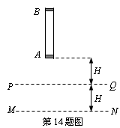
物理原始问题的建模。
南通市2013届高三第二次调研测试
14．（16分）如图所示，一直立的轻质薄空心圆管长为L，上下端口处各安放有一个质量均为m的圆柱形物块A、B，A、B紧贴管的内壁，厚度不计．A、B与管内壁间的最大静摩擦力分别是f₁=mg、f₂=kmg (k>1)，且滑动摩擦力与最大静摩擦力大小相等．管下方存在这样一个区域：当物块A进入该区域时受到一个竖直向上的恒力F，而B在该区域运动时不受它的作用，PQ、MN是该区域上下水平边界，高度差为H(H<L)．现让管的下端从距离上边界PQ高H处由静止释放．
（1）若F=mg，求A到达上边界PQ时的速度v_{A}
和B到达下边界MN时的速度v_{B}．
（2）为使A、B间无相对运动，求F应满足的条件．
（3）若F=3mg，求物块A到达下边界MN时A、B间距离．
◆“两”个物体，相对静止、相对运动，多个物理过程

Slide 50
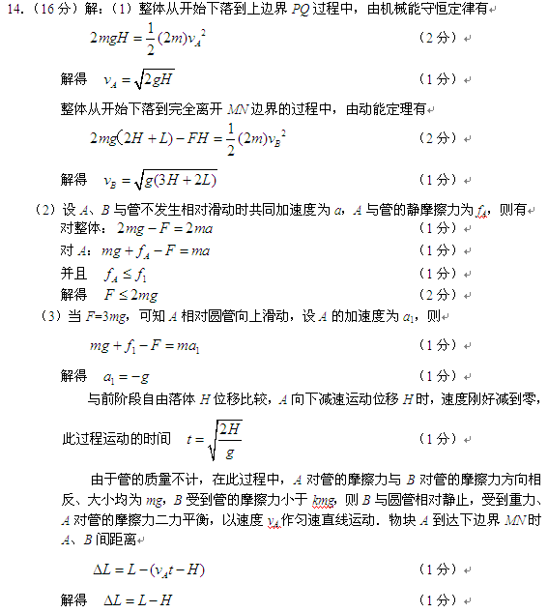

Slide 51
2016南通二模
第15题:打井施工时要将一质量可忽略不计的坚硬底座A送到井底，由于A与井壁间摩擦力很大，工程人员采用了如图所示的装置．图中重锤B质量为m，下端连有一劲度系数k很大的轻质弹簧，工程人员先将B放置在A上，观察到A不动；然后在B上再逐渐叠加压块，当压块质量达到m时，观察到A开始缓慢下沉时移去压块．将B提升至弹簧下端距井口为H₀处，自由释放B，A被撞击后下沉的最大距离为h₁，以后每次都从距井口H₀处自由释放．已知重力加速度为g，不计空气阻力．
（1）求下沉过程中A与井壁间的摩擦力大小f和弹簧的最大形变量ΔL；
（2）求A下沉时的加速度大小a和该过程中弹簧弹性势能E_{p}；
（3）若第n次撞击后，底座A恰能到达井底，求井深H．
B
H₀
A
该题用生活中的打井施工作为原始问题，抽象建模转化为物理问题，数学应用于解决物理问题。
第15题图

Slide 52
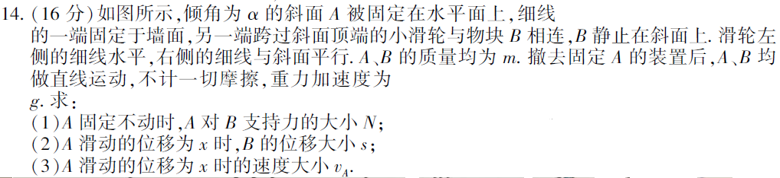
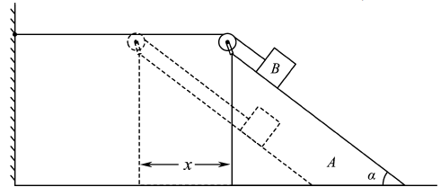
2. 命题要体现考试方向
怎样命制创新性试题？
改陈出新、以旧换新、方法助新
2016江苏卷
从固定的斜面上下滑
从能自由移动的斜面上下滑
增加了滑轮和一端固定的细线
改陈出新

Slide 53
15.（16分）一台质谱仪的工作原理如图所示.大量的甲、乙两种离子飘入电压力为U₀的加速电场，其初速度几乎为0，经过加速后，通过宽为L的狭缝MN沿着与磁场垂直的方向进入磁感应强度为B的匀强磁场中，最后打到照相底片上．已知甲、乙两种离子的电荷量均为+q，质量分别为2m和m，图中虚线为经过狭缝左、右边界M、N的甲种离子的运动轨迹.不考虑离子间的相互作用.
（1）求甲种离子打在底片上的位置到N点的最小距离x；
（2）在答题卡的图中用斜线标出磁场中甲种离子经过的区域，
并求该区域最窄处的宽度d；
（3）若考虑加速电压有波动，在（U₀-ΔU）到（U₀+ΔU）之间
变化，要使甲、乙两种离子在底片上没有重叠，求狭缝宽
度L满足的条件.
以旧换新

Slide 54
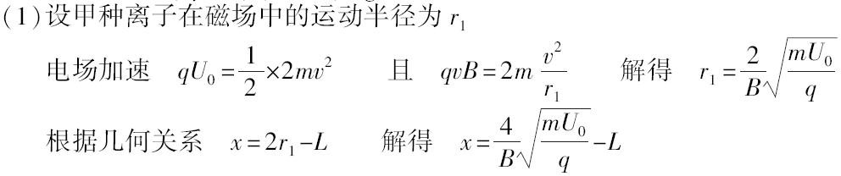

Slide 55
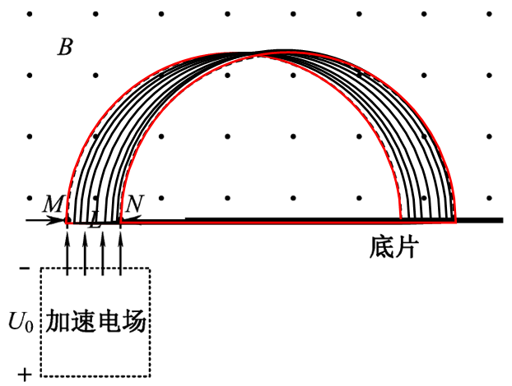

Slide 56


Slide 57
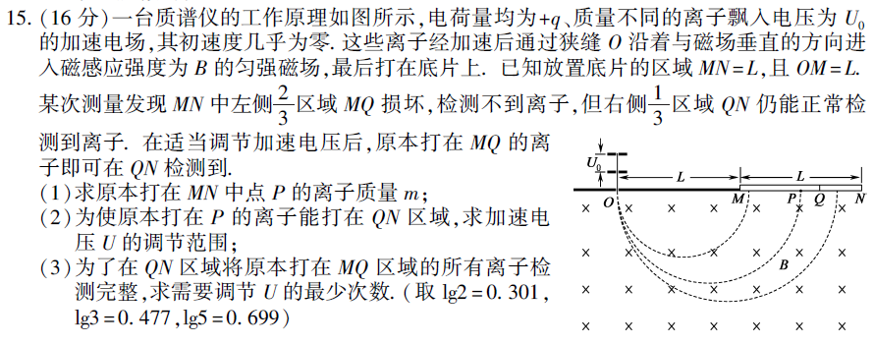
2015江苏高考

Slide 58
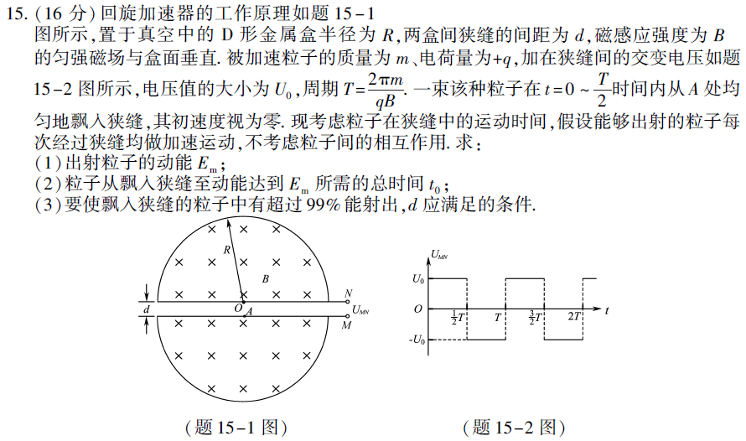
2016江苏卷

Slide 59
3. 命题要引领学科教学
命题要拓宽素材，体现联系社会生活的走向。
命题要能力立意，体现知能并举的教学走向。
命题要科学规范，体现学科内涵的教学走向。

Slide 60
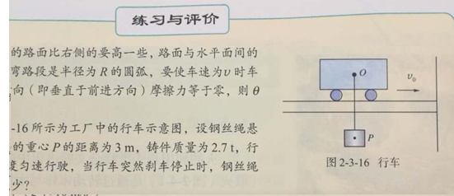
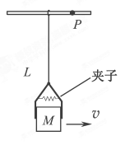
3. 命题要引领学科教学
命题要拓宽素材，体现联系社会和生活的走向。
教材是与学生生活联系最紧密的资源。

Slide 61
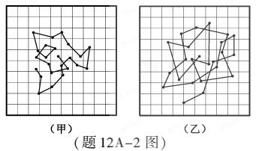
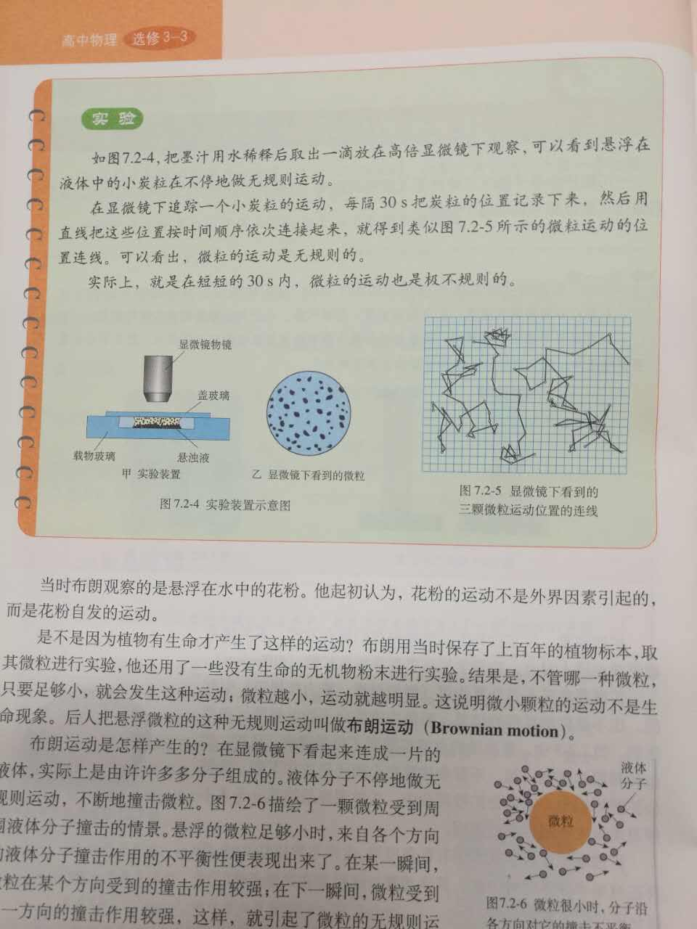
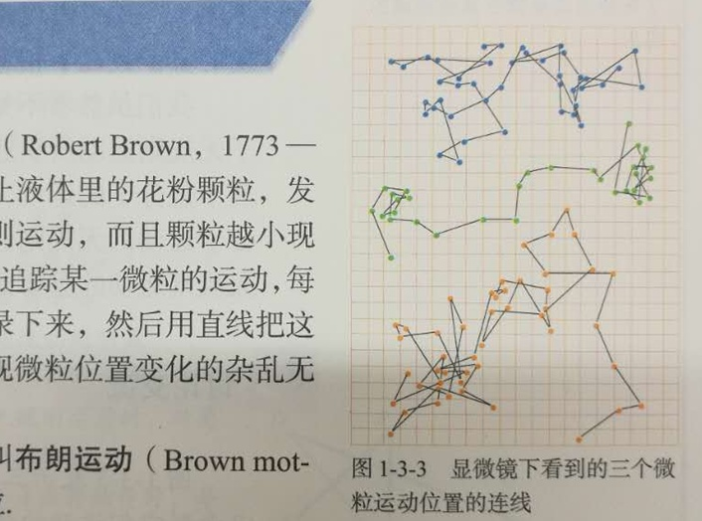

Slide 62
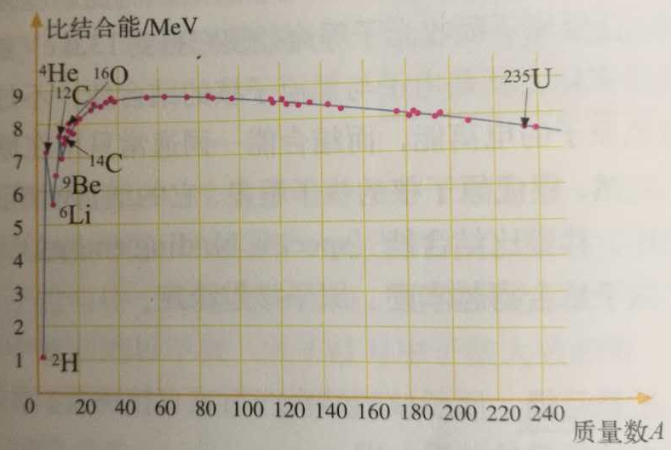
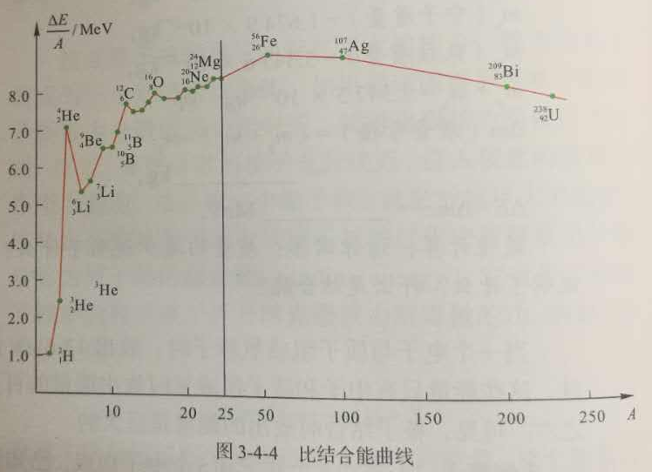
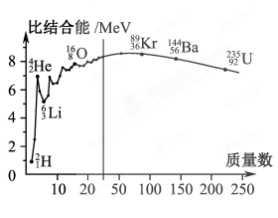
人教版教材3-5P82
教科版教材3-5P50

Slide 63
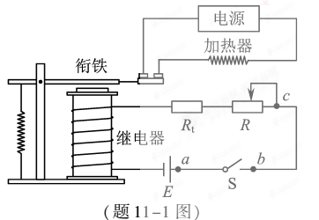
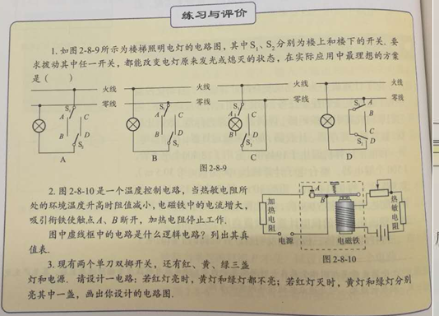
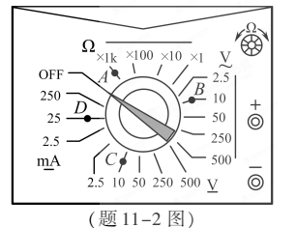
教科版教材3-1P74

Slide 64
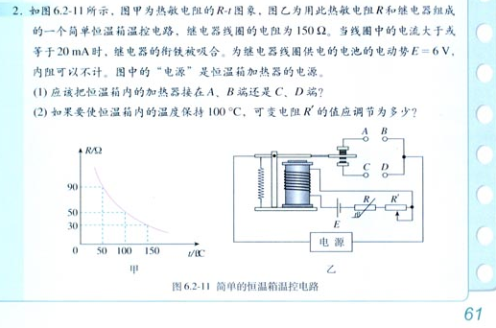
人教版教材3-2P61

Slide 65
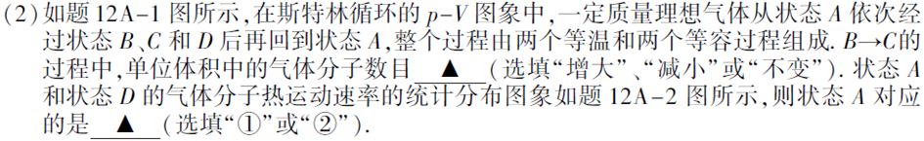
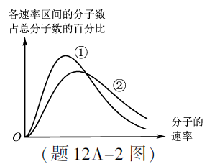
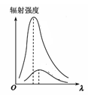
2016江苏卷12A3-3
黑体辐射规律

Slide 66
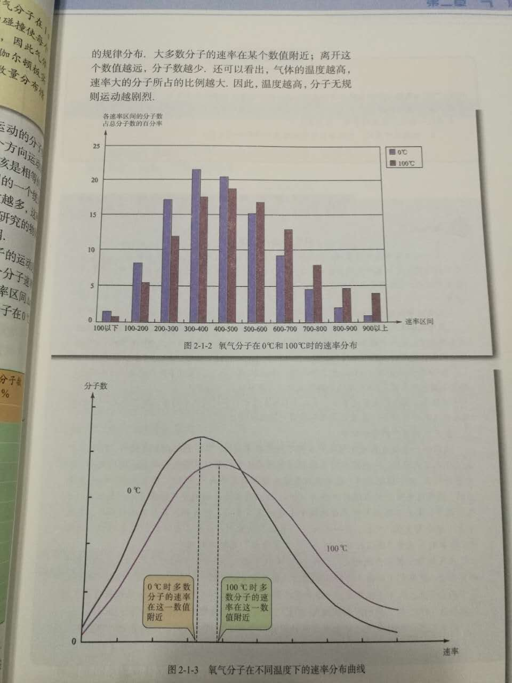
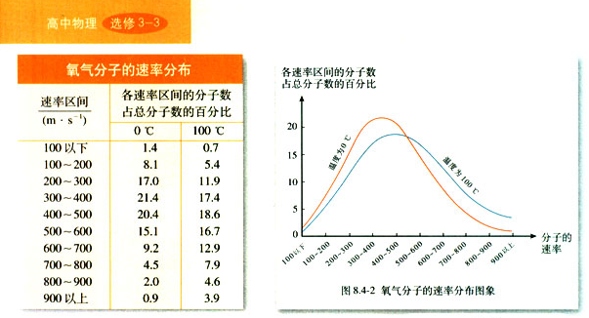
人教版教材3-3P28
教科版教材3-3P21

Slide 67
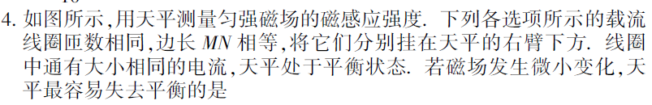
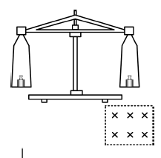
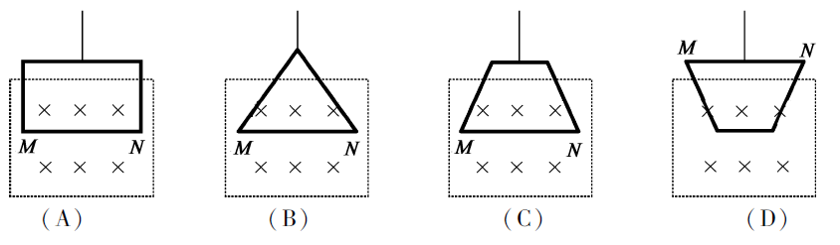
素材源于教材又高于教材
2015江苏卷

Slide 68
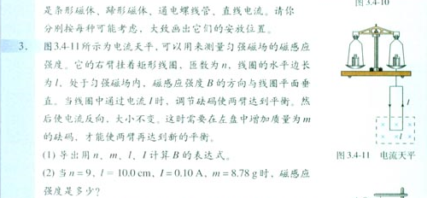
人教版教材3-1P97

Slide 69
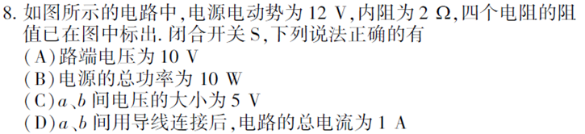
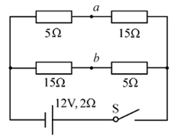
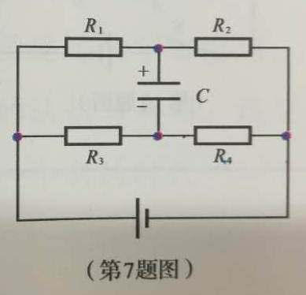
2016江苏卷
教科版教材3-1P77

Slide 70
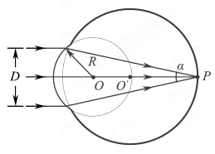
素材紧密联系生活实际
2017江苏卷3-4（3）人的眼球可简化为如图所示的模型，折射率相同、半径不同的两个球体共轴，平行光束宽度为D，对称地沿轴线方向射入半径为R的小球，会聚在轴线上的P点．取球体的折射率为 ，且D= R，求光线的会聚角α．（示意图未按比例画出）

Slide 71
2017江苏卷B．[选修3–4]
（2）野生大象群也有自己的“语言”．研究人员录下象群“语言”交流时发出的声音，发现以2倍速度快速播放时，能听到比正常播放时更多的声音．播放速度变为原来的2倍时，播出声波的_______（选填“周期”或“频率”）也变为原来的2倍，声波的传播速度_______ （选填“变大”、“变小”或“不变”）．

Slide 72
2016江苏卷
6. 电吉他中电拾音器的基本结构如图所示,磁体附近的金属弦被磁化,因此弦振动时,在线圈中产生感应电流,电流经电路放大后传送到音箱发出声音. 下列说法正确的有
(A)选用铜质弦,电吉他仍能正常工作
(B)取走磁体,电吉他将不能正常工作
(C)增加线圈匝数可以增大线圈中的感应电动势
(D)弦振动过程中,线圈中的电流方向不断变化

Slide 73

2015年江苏卷13题

Slide 74
2016江苏卷
9. 如图所示，一只猫在桌边猛地将桌布从鱼缸下拉出,鱼缸最终没有滑出桌面. 若鱼缸、桌布、桌面两两之间的动摩擦因数均相等，则在上述过程中
(A)桌布对鱼缸摩擦力的方向向左
(B)鱼缸在桌布上的滑动时间和在桌面上的相等
(C)若猫增大拉力,鱼缸受到的摩擦力将增大
(D)若猫减小拉力,鱼缸有可能滑出桌面
生活气息浓厚，体现了“从生活走向物理”的课程理念

Slide 75

2017南通二模
4．体育课进行定点投篮训练，某次训练中，篮球运动轨迹如图中虚线所示．下列所做的调整肯定不能使球落入篮框的是
A．保持球抛出方向不变，增加球出手时的速度
B．保持球抛出方向不变，减小球出手时的速度
C．增加球出手时的速度，减小球速度方向与水平方向的夹角
D．增加球出手时的速度，增加球速度方向与水平方向的夹角
第4题图

Slide 76

2014南通三模
5．“双摇跳绳”是指每次在双脚跳起后，绳连续绕身体两周的跳绳方法．在比赛中，高三某同学1min摇轻绳240圈，跳绳过程脚与地面接触的时间约为总时间的2/5．则他在整个跳绳过程中的平均功率约为
A．15W B．60W
C．120W D．300W

Slide 77

2016南通三模12C
（2）如图所示，在橄榄球比赛中，质量为100kg的橄榄球前锋以v_{A}=5m/s的速度跑动，想穿越防守队员到底线触地得分．就在他刚要到底线时，迎面撞上了对方两名质量均为75kg的球员，一个速度v_{B}=2m/s，另一个速度v_{C}=4m/s，他们腾空扭在了一起．他们碰撞后瞬间的速度大小约为_____m/s，在此过程中三名球员的总机械能_____（选填“增大”、“不变”或“减小”）．

Slide 78
素材紧密联系科技发展
2017江苏卷
6．“天舟一号”货运飞船于2017年4月20日在文昌航天发射中心成功发射升空，与“天宫二号”空间实验室对接前，“天舟一号”在距离地面约380 km的圆轨道上飞行，则其
（A）角速度小于地球自转角速度
（B）线速度小于第一宇宙速度
（C）周期小于地球自转周期
（D）向心加速度小于地面的重力加速度

Slide 79
素材紧密联系科技发展
（3）科学家可以运用无规则运动的规律来研究生物蛋白分子．资料显示，某种蛋白的摩尔质量为66 kg/mol，其分子可视为半径为3×10⁻⁹ m的球，已知阿伏加德罗常数为6.0×10²³ mol⁻¹，请估算该蛋白的密度．（计算结果保留一位有效数字）

Slide 80

2017南通三模12B．
（2）我国自主研发的“海翼”号深海滑翔机，刷新了下潜深度的世界纪录．悬停在深海中某处的滑翔机发出声呐信号(超声波)的频率为f，在该处海水中的传播速度为v，则声呐信号在该处海水中的波长为 ▲ ；若停在海面上的监测船接收到的频率稍大于滑翔机发出声呐信号的频率，说明滑翔机正在 ▲ （选填“靠近”或“远离”）该监测船．

Slide 81
希格斯粒子
2014南通三模12C
（2）2013年3月14日，欧洲核子研究中心的物理学家宣布，他们利用强子（质子）对撞机发现了粒子物理标准模型所预言的希格斯粒子，它可用来解释无质量粒子获得质量的机制．希格斯与恩格勒因此获得2013年度的诺贝尔物理学奖．希格斯粒子的能量约为125GeV（1GeV=10⁹eV），与之对应的质量约为 ▲ kg(结果保留一位有效数字)．若对撞机中高速运动的质子的速度为v，质量为m，普朗克常量为h，则该质子的物质波波长为 ▲ ．

Slide 82
蓝光LED
2015南通三模12C
（2）“白炽灯照亮了20世纪，而LED灯将照亮21世纪”，发光二极管（LED）几乎不产生热，为照明领域的发展带来了根本性的转变。2014年三位科学家因为发明高亮度蓝色发光二极管而获得诺贝尔物理学奖。发光二极管产生波长450nm-455nm的蓝光，照射荧光粉发光后能混合成白光。荧光粉辐射的光子的波长 ▲ （选填“大于等于”、“小于等于”或“等于”）入射蓝光光子的波长。荧光粉辐射光形成的光谱是 ▲ （选填“连续光谱”或“线状谱”）．

Slide 83
X射线衍射确定青蒿素的结构
2016南通三模12B
（2）1971年，屠呦呦等获得了青蒿乙醚提取物结晶，研究人员通过X射线衍射分析确定了青蒿素的结构．X射线衍射是研究物质微观结构的最常用方法，用于分析的X射线波长在0.05nm~0.25nm范围之间，因为X射线的波长__________（选填“远大于”、“接近”或“远小于”）晶体内部原子间的距离，所以衍射现象明显．分析在照相底片上得到的衍射图样，便可确定晶体结构．X射线是__________（选填“纵波”或“横波”）．

Slide 84
引力波
2016南通二模12B
（1）2016年，科学家利用激光干涉方法探测到由于引力波引起的干涉条纹的变化，这是引力波存在的直接证据．关于激光，下列说法中正确的是 ▲ ．
A．激光是自然界中某种物质直接发光产生的，不是偏振光
B．激光相干性好，任何两束激光都能发生干涉
C．用激光照射不透明挡板上小圆孔时，光屏上能观测到等间距的光环
D．激光全息照片是利用光的干涉记录下物体三维图像的信息

Slide 85
素材反映优秀传统文化
2015江苏卷
2. 静电现象在自然界中普遍存在,我国早在西汉末年已有对静电现象记载,《春秋纬·考异邮》中有“玳瑁吸 ”之说，但下列不属于静电现象的是
(A)梳过头发的塑料梳子吸起纸屑
(B)带电小球移至不带电金属球附近,两者相互吸引
(C)小线圈接近通电线圈过程中,小线圈中产生电流
(D)从干燥的地毯上走过,手碰到金属把手时有被电击的感觉
◆加强中国优秀传统文化的考查，引导学生提高人文素养、传承民族精神，树立民族自信心和自豪感。

Slide 86
2017三模
1．东汉王充在《论衡·状留篇》中记述了球的运动：“圆物投之于地，东西南北，无之不可；策杖叩动，才微辄停”．关于运动和力的关系，下列说法中正确的是
A．力是维持物体运动的原因
B．力是改变物体惯性大小的原因
C．力是改变物体位置的原因
D．力是改变物体运动状态的原因

Slide 87
2016南通三模
1．《梦溪笔谈》中涉及力学、光学、磁学、声学等领域．沈括记载了“以磁石磨针锋”制造指南针的方法，磁针“常微偏东，不全南也”．他是世界上第一个指出地磁场存在磁偏角的人，这比西方要早400年．关于地磁场的下列说法正确的是
A．地磁场只分布在地球的外部
B．在地理南极点地磁场方向是竖直向上的
C．穿过地球表面的地磁场的磁通量为零
D．在地球表面各处地磁场的磁感应强度大小相等

Slide 88
2016理科综合
17中国宋代科学家沈括在《梦溪笔谈》中最早记载了地磁偏角：“以磁石磨针锋，则能指南，然常微偏东，不全南也。”进一步研究表明，地球周围地磁场的磁感线分布示意如图。结合上述材料，下列说法不正确的是
A.地理南、北极与地磁场的南、北极不重合
B.地球内部也存在磁场，地磁南极在地理北极附近
C.地球表面任意位置的地磁场方向都与地面平行
D.地磁场对射向地球赤道的带电宇宙射线粒子有力的作用

Slide 89

2016南通三模
2．竹蜻蜓是中国古代发明的一种简单而神奇的儿童玩具．玩的时候，双手一搓后一松手，竹蜻蜓就会飞上天空。上世纪三十年代，人们根据竹蜻蜓原理设计了直升机的螺旋桨．一小孩搓动质量约20g的竹蜻蜓，松开后最高能上升到二层楼房顶．则他在双手搓动过程中对竹蜻蜓做的功约为
A．0.5J B．1J C．2J D．4J

Slide 90
3. 命题要引领学科教学
命题要能力立意，体现知能并举的教学走向。
命题选题优先考虑能力落点，其次再考虑知识落点，落实以能力带动知识点的复习。

Slide 91




命题要能力立意，体现知能并举的教学走向。
2017年江苏卷
3．一物块沿斜面向上滑动，然后滑回到原处．物块初动能为E_{k0}，与斜面间的动摩擦因数不变，则该过程中，物块的动能E_{k}与位移x关系的图线是
考查利用图像分析问题的能力（推理能力）。
图像要反映物理本质。（a-x，v-x 空间坐标和时间坐标？）

Slide 92
15.（16分）一台质谱仪的工作原理如图所示.大量的甲、乙两种离子飘入电压力为U₀的加速电场，其初速度几乎为0，经过加速后，通过宽为L的狭缝MN沿着与磁场垂直的方向进入磁感应强度为B的匀强磁场中，最后打到照相底片上．已知甲、乙两种离子的电荷量均为+q，质量分别为2m和m，图中虚线为经过狭缝左、右边界M、N的甲种离子的运动轨迹.不考虑离子间的相互作用.
（1）求甲种离子打在底片上的位置到N点的最小距离x；
（2）在答题卡的图中用斜线标出磁场中甲种离子经过的区域，
并求该区域最窄处的宽度d；
（3）若考虑加速电压有波动，在（U₀-ΔU）到（U₀+ΔU）之间
变化，要使甲、乙两种离子在底片上没有重叠，求狭缝宽
度L满足的条件.
应用数学解决物理问题的能力（几何关系）

Slide 93
2015江苏高考
应用数学解决物理问题的能力（数量关系）

Slide 94



2015江苏卷
分析综合能力+不在一直线上的向心力计算

Slide 95

南通市2015届高三第二次调研测试

Slide 96


Slide 97
4．如图所示，三块平行放置的带电金属薄板A、B、C中央各有一小孔，小孔分别位于O、M、P点．由O点静止释放的电子恰好能运动到P点．现将C板向右平移到P＇点，则由O点静止释放的电子
（A）运动到P点返回
（B）运动到P与P＇点之间返回
（C）运动到P＇点返回
（D）穿过P＇点
由于B、C两板上的电荷量Q不变，板C移动前后，两板间电场线的疏密程度不变，电场强度E不变。由于E不变，板C移动前后M、P两点间的电势差U_{PM} 不变。

Slide 98

实验和探究能力：特别强调实验操作的过程。
（动手能力、实证意识）
2014江苏卷10. (8分)某同学通过实验测量一种合金的电阻率.
(1)用螺旋测微器测量合金丝的直径，为防止读数时测微螺杆发生转动，读数前应先旋紧题10- 1图所示的部件_______ (选填“A”、“B”、“C”或“D”).从图中的示数可读出合金丝的直径为_________mm.
动手操作

Slide 99

2016江苏卷
10(2)实验过程中,要将电阻箱的阻值由9. 9 Ω调节至10. 0 Ω ,需旋转图中电阻箱的旋钮“a”、“b”、“c”, 正确的操作顺序是.
①将旋钮a 由“0”旋转至“1”
②将旋钮b 由“9”旋转至“0”
③将旋钮c 由“9”旋转至“0”
动手操作
技术要求、安全要求

Slide 100

2014江苏卷10(2)
题10-2图所示是测量合金丝电阻的电路，相关器材的规格已在图中标出.合上开关，将滑动变阻器的滑片移到最左端的过程中，发现电压表和电流表的指针只在图示位置发生很小的变化.由此可以推断：电路中______ (选填图中表示接线柱的数字)之间出现________(选填“短路”或“断路”).
解决实验中出现的实际问题

Slide 101
2015年江苏卷
11（4）该同学将装置中的铜管更换为相同尺寸的塑料管，重复上述实验操作（记为实验②），结果表明磁铁下落的运动规律与自由落体运动规律几乎相同，请问实验②是为了说明？对比实验①和②的结果得到什么结论？
2017年江苏卷
（4）实验结果表明， 总是略小于W．某同学猜想是由于小车所受拉力小于钩码重力造成的．用题中小车和钩码质量的数据可算出小车所受的实际拉力F= ▲ N．（限于篇幅，应该还有.....）
实证意识

Slide 102

2011年高考·浙江理综卷
7．如图所示，在铁芯上、下分别绕有匝数n₁=800和n₂=200的两个线圈，上线圈两端与u=51sin314tV的交流电源相连，将下线圈两端接交流电压表，则交流电压表的读数可能是
A．2.0V B．9.0V C．12.7V D．144.0V
交流电源电压的有效值 ，如果看成理想的来处理有 ，解得U₂=9V，故交流电压表的读数应该小于9V，所以答案为A。
超纲？

Slide 103

2017一模原始题：
（2）如图为医院为病人输液的部分装置，图中A为输液瓶，B为滴壶，C为进气管，与大气相通。则在输液过程中（瓶A中尚有液体），随着液面的下降，瓶A中上方气体的压强 （选填“变大”、“变小”或“不变”），在瓶中药液输完以前，滴壶B中的气体压强 （选填“变大”、“变小”或“不变”）。
不可重复性

Slide 104

2017一模试题：
16．（16分）如图所示，竖直放置的平行金属板A、B间电压为U₀，在B板右侧CDMN矩形区域存在竖直向下的匀强电场， DM边长为L，CD边长为 ，紧靠电场右边界存在垂直纸面水平向里的有界匀强磁场，磁场左右边界为同心圆，圆心O在CDMN矩形区域的几何中心，磁场左边界刚好过M、N两点．质量为m、电荷量为+q的带电粒子，从A板由静止开始经A、B极板间电场加速后，从边界CD中点水平向右进入矩形区域的匀强电场，飞出电场后进入匀强磁场．当矩形区域中的场强取某一值时，粒子从M点进入磁场，经磁场偏转后从N点返回电场区域，且粒子在磁场中运动轨迹恰与磁场右边界相切，粒子的重力忽略不计，sin37°=0.6，cos37°=0.8．
（1）求粒子离开B板时的速度v₁；
（2）求磁场右边界圆周的半径R；
（3）将磁感应强度大小和矩形区域的场强大小改变为适当值时，
粒子从MN间飞入磁场，经磁场偏转返回电场前，在磁场中运动
的时间有最大值，求此最长时间t_{m}．

Slide 105

（3）粒子从同一点离开电场时，在磁场中运动轨迹与右边界相切时弧长最长，运动时间也最长；粒子从不同点离开电场，在磁场中运动轨迹与右边界相切时弧长最长，且当矩形区域场强为零时，粒子进入磁场时速度最小，粒子在磁场中运动的时间最长，则
解得

Slide 106

2017一模原始题
15．如图所示，位于A板附近的放射源连续放出质量为m、电荷量为＋q的粒子，从静止开始经极板A、B间加速后，沿中心线方向进入平行极板C、D间的偏转电场，飞出偏转电场后进入右侧的边界为同心圆的有界匀强磁场，圆周的圆心在偏转磁场的中心O．已知A、B间电压为U₀；极板C、D长为L，间距为d；磁场的磁感应强度大小为B、方向垂直纸面向里，磁场的内边界与C、D极板的两个端点．不计粒子的重力及相互间的作用，磁场区域足够宽．
（1）粒子进入偏转电场的速度；
（2）若极板C、D间电势差为＋U，求粒子离开偏
转电场时垂直于偏转极板方向的偏移距离；
（3）C、D间电势差为多大时粒子在磁场中运动的
时间最长，最长时间是多少．
（3）将磁感应强度大小和矩形区域的场强大小改变为适当值时，粒子从MN间飞入磁场，经磁场偏转返回电场前，在磁场中运动的时间有最大值，求此最长时间t_{m}．
真实性和思辨性

Slide 107


祝各位同仁身体健康！工作顺利！

